Slide 1



Slide 2

HỌC VIỆN CÔNG NGHỆ BKACAD
ĐỀ TÀI: NGHIÊN CỨU VÀ LẬP TRÌNH PHẦN MỀM
QUẢN LÝ NHÂN SỰ
BẢO VỆ ĐỒ ÁN
Sinh viên | : | Phạm Văn Hoàng An
Mã sinh viên | : | BKC13480
Lớp | : | D05
Khóa | : | K13
Hà Nội, ngày 21 tháng 12 năm 2021

Slide 3


MỞ ĐẦU
Notes:
Hiện nay việc điều khiển, giám sát các hệ thống đèn chiếu công cộng còn thực hiện rất thủ công nên gặp nhiều khó khăn như: tốn nhiều thời gian, chi phí, nguy hiểm khi trời mưa bão, không cập nhật được trạng thái hư hỏng của thiết bị để thay thế…Chính vì vậy, nhu cầu cấp thiết là cần một hệ thống điều khiển thông minh, tự động để mang lại hiệu quả cao hơn. Đặc biệt là trọng giai đoạn ngày càng thiếu hụt năng lượng điện, việc quản lý giờ giấc bật tắt đèn một cách hiệu quả là một nhu cầu cấp thiêt.
Ở nước ta, đã có một số mô hình điều khiển thiết bị điện đã được ứng dụng trong thực tế. Tuy nhiên, còn nhiều vấn đề nan giải chưa được giải quyết một cách triệt để: hầu hết các hệ thống điều khiển và giám sát thiết bị điện được sử dụng trong các quy mô lớn trong khi thực tế mô hình vừa và nhỏ với số lượng ít thiết bị lại rất phổ biến, bên cạnh đó giá cả của các hệ thống đó vượt quá cao so với nhu cầu sử dụng của những cá nhân, tổ chức vừa và nhỏ. Đặc biệt là khả năng bảo mật chưa cao.
Hiện tại thì các dự án Smart Home trong nước chủ yếu là nhập khẩu từ nước ngoài nên sẽ có rất nhiều hạn chế về nhiều thứ như công nghệ và giá thành, v.v…
Việc ứng dụng hình thức truyền không dây trong thực tế còn nhiều hạn chế và ít được áp dụng, Với sự phát triển của INTERNET ngày càng mạnh và tận dụng tài nguyên sẵn có của nó, nhằm mạng lại sự tiện nghi cho người sử dụng, đề tài sẽ đưa ra một giải pháp điều khiển các thiết bị điện công cộng thông qua INTERNET.

Slide 4

QUẢN LÝ NHÂN SỰ

Slide 5










TỔNG QUÁT
NỘI DUNG
NỘI DUNG BÁO CÁO
PHƯƠNG PHÁP
KẾT QUẢ
TỔNG KẾT

Slide 6


TỔNG QUAN:
Hiện nay, công nghệ thông tin đang phát triển nhanh chóng và ngày càng được ứng dụng rộng rãi vào cuộc sống của con người. Cũng như trên thế giới, Việt Nam là một nước đang phát triển và công nghệ thông tin cũng đang phát triển nhanh chóng thì việc đầu tư cho công cuộc phát triển, nghiên cứu và ứng dụng công nghệ thông tin là rất quan trọng.

Slide 7



TỔNG QUAN:
Một trong số ứng dụng của công nghệ thông tin là vào lĩnh vực quản lý .Hiện nay, công nghệ thông tin (CNTT) đang hiện diện và đóng vai trò quan trọng không thể thiếu trong quá trình quản trị, điều hành các hoạt động sản xuất kinh doanh của mỗi công ty, doanh nghiệp,.... Sự phát triển và ứng dụng của Internet đã làm thay đổi mô hình và cách thức hoạt động kinh doanh của công ty, doanh nghiệp,...

Slide 8




NỘI DUNG
NỘI DUNG
Mục tiêu nghiên cứu
Phạm vi nghiên cứu
Nhiệm vụ nghiên cứu
Đối tượng nghiên cứu

Slide 9
NỘI DUNG
Mục tiêu nghiên cứu
Xây dựng một chương trình quản lý bán hàng bằng ngôn ngữ lập trình C/C++ đơn giản, dễ sử dụng cho người quản lý.
Phạm vi nghiên cứu
Giải quyết các vấn đề: quản lý nhân viên, thêm bớt nhân viên, lương thương, nhập liệu, tìm kiếm và sửa thông tin,...
Nhiệm vụ nghiên cứu
Đối tượng nghiên cứu

Slide 10
NỘI DUNG
Phạm vi nghiên cứu
Nghiên cứu, phân tích và xây dựng hệ thống quản lý nhân sự.
Mục tiêu nghiên cứu
Đối tượng nghiên cứu
Nhiệm vụ nghiên cứu

Slide 11
NỘI DUNG
Mục tiêu nghiên cứu
Phạm vi nghiên cứu
Nhiệm vụ nghiên cứu
Xây dựng hệ thống quản lý bằng c++(visual studio)
Đối tượng nghiên cứu

Slide 12
NỘI DUNG
Mục tiêu nghiên cứu
Phạm vi nghiên cứu
Đối tượng nghiên cứu
Một công ty X
Nhiệm vụ nghiên cứu

Slide 13
PHƯƠNG PHÁP
Id
Sơ Đồ Tổng Quát:
Add employee
Edit employee
Name
ADMIN
Remove employee
email
Sort employee by name
Seach employee
working position
Show all employee
Exit

Slide 14
PHƯƠNG PHÁP
Sơ đồ phác thảo.
Employee
Add
Edit
remove
Sort
Show all
name
id
email
By name
By age

Slide 15
PHƯƠNG PHÁP
Class chart:
<<interface>>
Interface employye
+Programmer()
+Tester()
+Manager()
+Utils()
Subclass
+Add()
+Edit()
+Remove
+Show all
Employee
Int m_id{ 0 }; String m_name; String m_email; Int m_age{ 0 }; -------------------- Int m_id{ 0 }; String m_name; String m_email; Int m_age{ 0 }; Employee() {}; Employee(int id, string name).

Slide 16
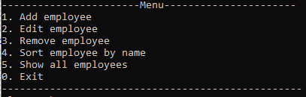
KẾT QUẢ
BẢNG MENU CHÍNH HIỆN RA

Slide 17
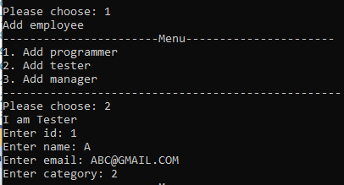
TỔNG KẾT
KẾT QUẢ ĐẠT ĐƯỢC
01
Add Employee

Slide 18
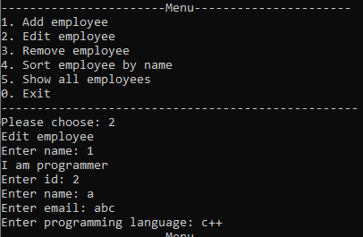
TỔNG KẾT
KẾT QUẢ ĐẠT ĐƯỢC
02
Edit Employee

Slide 19


TỔNG KẾT
HẠN CHẾ:
Còn nhiều lỗi khi code
Chưa hoàn thiện hệ thống
Chưa thêm được nhiều
ý tưởng mới

Slide 20

TỔNG KẾT
Hoàn thiện, sửa lỗi còn diễn ra.
HƯỚNG PHÁT TRIỂN:
Thêm các ý tưởng và menu mới
Tối ưu code

Slide 21


